Slide 1
«Наша династия
моряков»
Номинация: «Мой папа-солдат».
Выполнил: Созонов Вадим, 2 группа, МБДОУ«Центр развития ребёнка – детский сад № 7 «Ёлочка»
г. Ханты-Мансийск, 2014 год

Slide 2
30 октября в России отмечается День основания Российского флота. В этот день в 1696 году было принято решение создать регулярный российский военно-морской флот. И ныне каждое 30 октября все военные моряки отмечают свой праздник.
А 20 октября, когда был подписан данный указ, считается официальным Днём основания Российского военно-морского флота.
Пётр І «Великий» был первым императором России. В своё правление, он понимал, что Россия должна стать сильной, богатой страной - такой, как многие европейские государства. А для этого у неё должны быть сильные армия и флот.

Slide 3
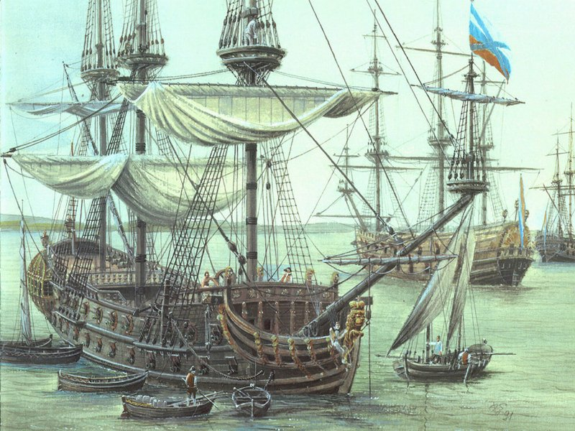
Как давно Петруша Первый Этот день определил. И начало этим самым Флотоводству положил. Много было в поле славных Адмиралов, моряков, Защитить Отчизну в море Каждый был всегда готов. Раз с 17-го века Существует русский флот: Будут плавать экипажи День за днем, из года в год.

Slide 4
У моряков существует традиция - давать названия кораблям в честь великих людей, вошедших в историю своими выдающимися делами и достижениями. Так в честь основателя ВМФ России Петра - І назван Тяжёлый атомный ракетный крейсер «Пётр Великий».

Slide 5
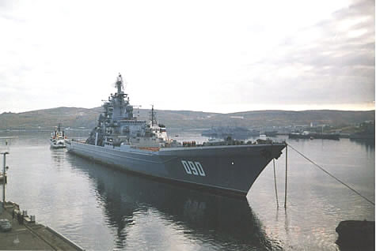
В честь военно-морского деятеля, адмирала Федора Федоровича Ушакова – назван эсминец «Адмирал Ушаков».

Slide 6
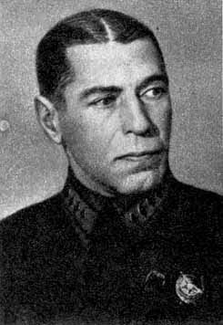
В честь Маршала Советского Союза Бориса Михайловича Шапошникова - назван большой противолодочный корабль тихоокеанского флота «Маршал Шапошников».
Бори́с Миха́йлович Ша́пошников ( 1882-1945 год) — Маршал Советского Союза, военный и государственный деятель, военный теоретик.

Slide 7
Мой папа служил на Тихоокеанском флоте ВМФ России (2006-2007гг.)
Начало службы он проходил в войсковой части №25151 мыс Чуркина города Владивостока, где обучался военным специальностям.

Slide 8
Затем папа по распределению попал на большой противолодочный корабль «Маршал Шапошников» и получил должность старшего гидроаккустика. Назначение данного судна: поиск, слежение, сопровождение и уничтожение подводных лодок противника. Корабль принимал участие в совместных индийско-российских учениях «Индра-2007»; осуществлял приём почётных гостей, например, княгиня Мария Романова (внучка императора Николая II).

Slide 9
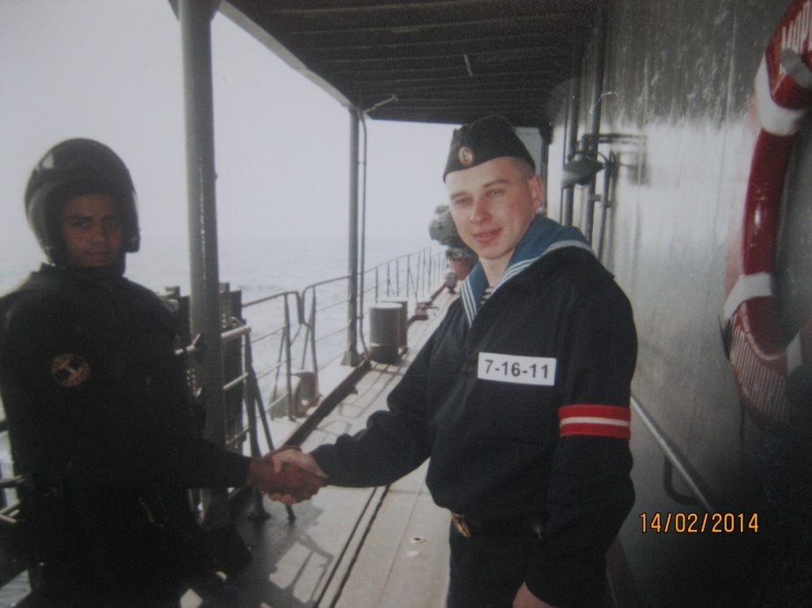
Боевые учения «Индра-2007» Княгиня Мария Романова

Slide 10
А мой дедушка, как и папа, отмечает праздник День ВМФ
Годы службы дедушки (Ляпунов Игорь Иванович) 1977-1980гг. Он проходил обучение в г. Владивостоке, а затем был направлен на подводную лодку «К-78» города Петропавловска- Камчатского. Его должность-старшина команды снабжения.

Slide 11
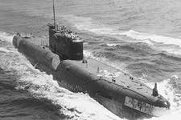
Основная задача подводной лодки: охрана водных просторов и морских глубин восточной части России.

Slide 12
Мой дядя тоже моряк!
Годы службы моего дяди 2003-2005 гг. Он служил в морских частях погранвойск на корабле «Югра» города Астрахани. Дядя был теле-радио- графистом.

Slide 13
Русские моряки надежно защищали и защищают свои рубежи, одерживая блестящие победы на полях сражений. А в мирное время славные традиции морского флота перенимают новые и новые поколения военных моряков. Мужественные и надежные защитники, готовые к штурмовым предупреждениям, способные отразить атаку врага, несут свою вахту вдали от дома и в будни, и в праздники, и даже 30 октября. Далеко от морских берегов реет российский флаг — это на современных кораблях курсируют отважные моряки, охраняя свои границы и прославляя могущество родного государства.

Slide 14
Я с малых лет мечтаю служить в ВМФ

Slide 15
Источники:
Н.Ф.Виноградова «Окружающий мир» 3 класс, часть 2 издательство «Вентана-Граф»,2013.
Семейный архив семей: Ляпуновых, Созоновых, Ляпуновых.
Сайт www. Wikipedia.org

